Slide 1


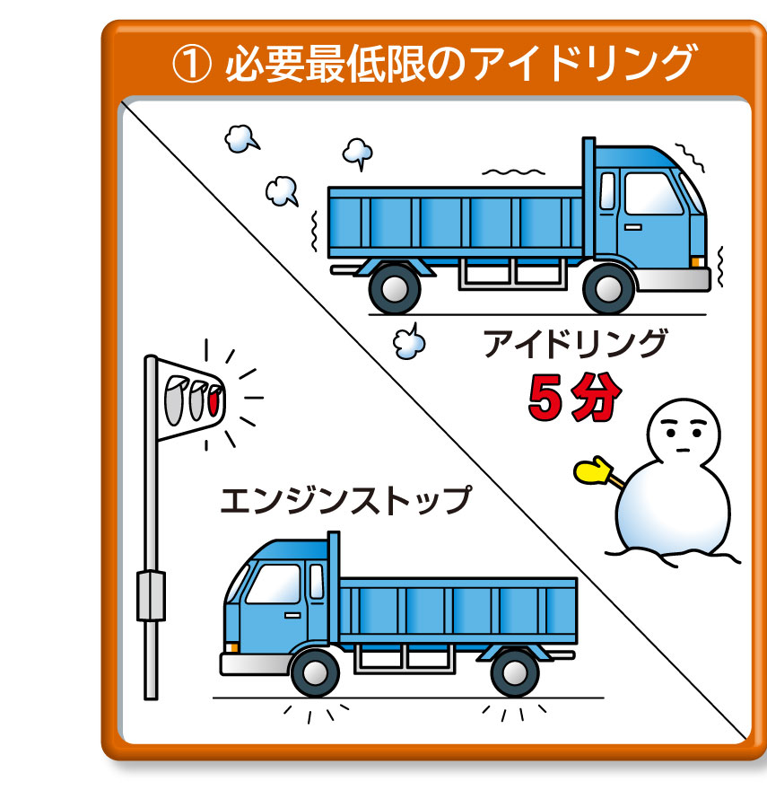

Notes:
トラック、ダンプトラックにおける省燃費運転のポイントです。
①必要最低限のアイドリング
ディーゼルエンジン車、ガソリンエンジン車の暖機運転についてです。
エンジン始動時の暖機運転は、水温計の針が動き出す程度の「必要最低限のアイドリング」でOKです。
５分ほどを目安としてください。
また、「荷の積み下ろし」「待機・休憩時間」は出来るだけエンジンをストップする事を心がけ、
停車時間が20秒を越える場合には、エンジンをストップするようにしましょう。

Slide 2
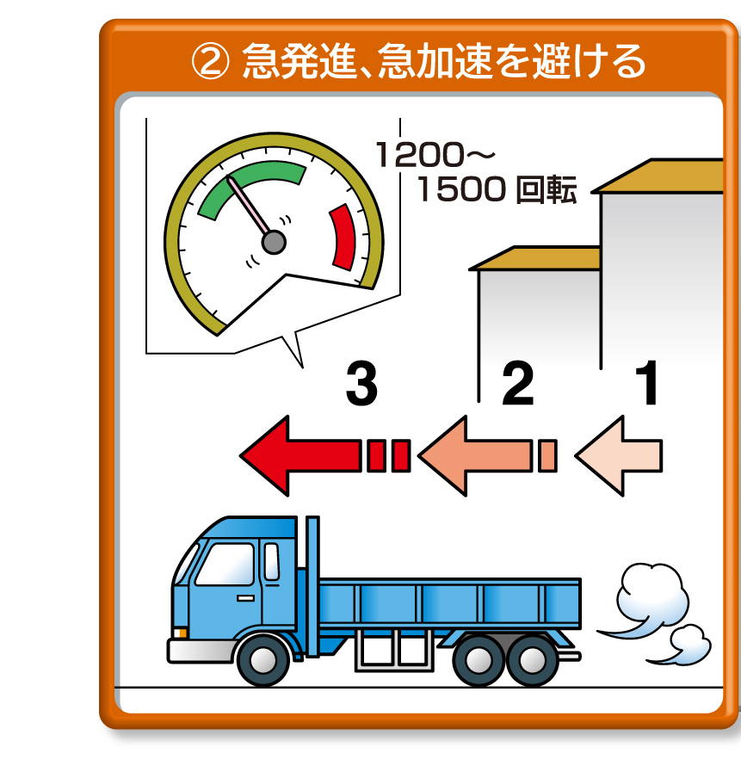

Notes:
②急発進、急加速を避ける
停止状態から発進する場合の注意点です。
エンジンは高回転になるほど出力が増えますが、それにともない燃料消費が増加します。
そのため、タコメーター内の緑の部分、エンジン回転数が毎分1200～1500回転のグリーンゾーンでのシフトアップが重要となります。
これを実施するために、アクセルはゆっくりと踏み込むのがポイントとなります。
また、ゆるやかな発進・加速は安全運転にもつながります。

Slide 3
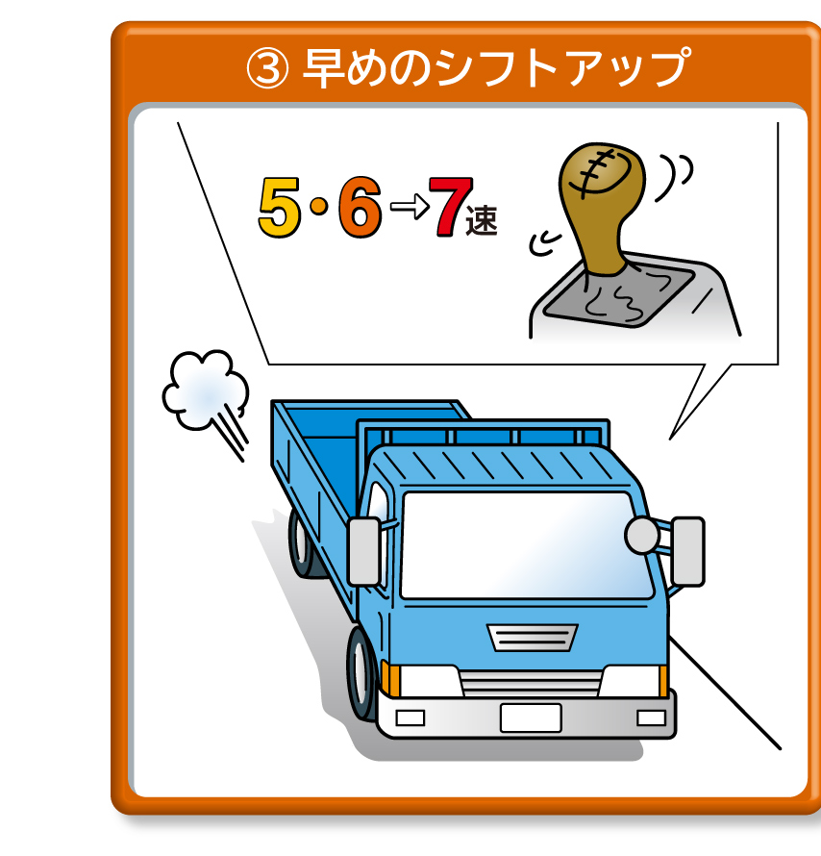

Notes:
③早めのシフトアップ
早めにシフトアップをすることで、常にエンジン回転数が低くなり、燃費が向上します。
グリーンゾーンを超えない回転数でのシフトアップを心がけながら、意識的に一段上のギアで運転してみましょう。

Slide 4
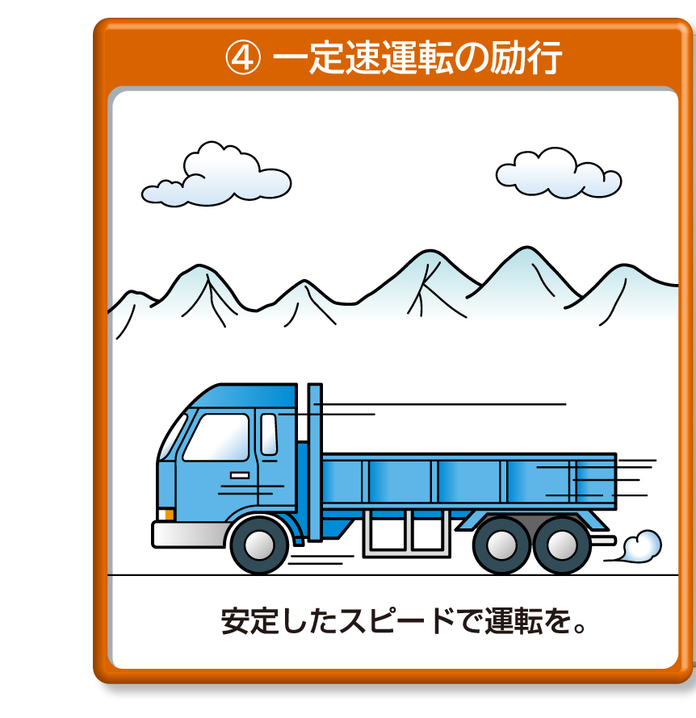

Notes:
④一定速運転の励行
加速と減速を繰り返す波状運転は燃費の悪化を招きます。
速度ムラの無い、一定した運転、「定速運転」を目指しましょう。
定速運転を実施することで、30％以上の燃費改善が期待できます。
車間距離をなるべくあけて運転することが定速運転のポイントです。

Slide 5
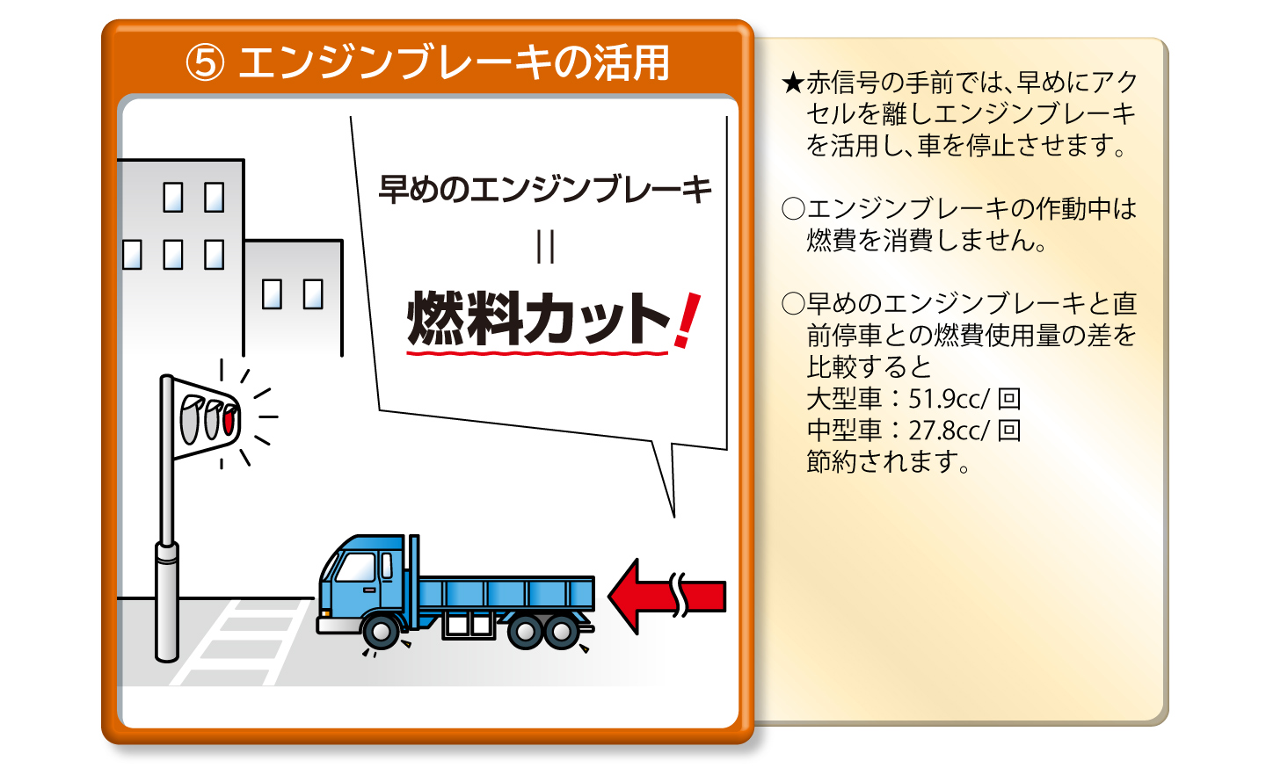
Notes:
⑤エンジンブレーキの活用
赤信号では早めにアクセルオフし、エンジンブレーキを使用しましょう。
燃料の削減、急ブレーキ回避による安全性の向上にもつながります。
赤信号を確認➡アクセルオフ➡エンジンブレーキの状態で徐々に減速➡停止位置近くでフットブレーキで停車
という理想的な停止をこころがけましょう。
燃料を噴射しない時間を長くする、より高度な省燃費運転を目指しましょう。

Slide 6
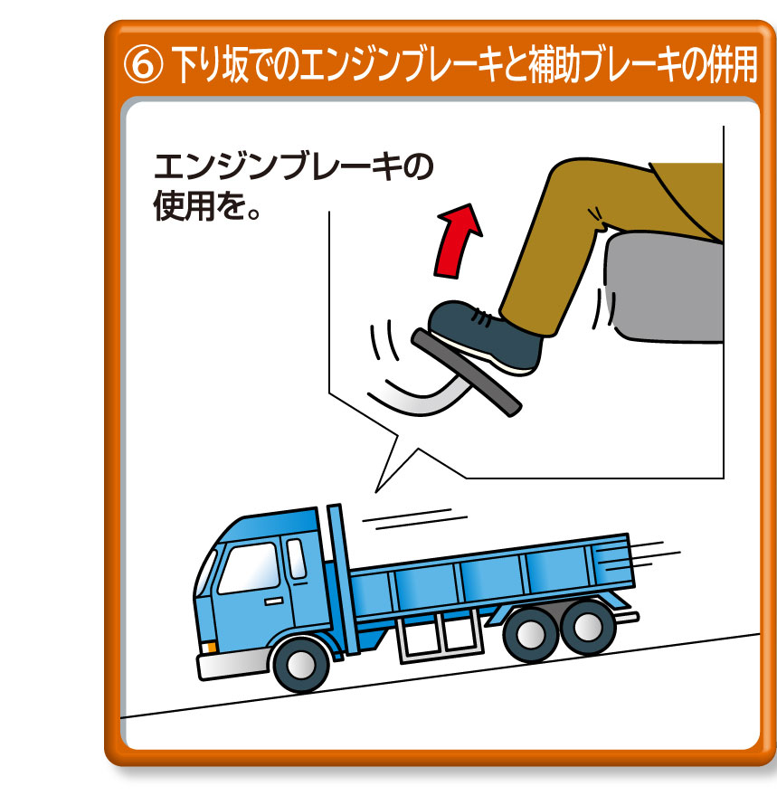

Notes:
⑥下り坂でのエンジンブレーキと補助ブレーキの併用
下り坂では坂の勾配や積載量に合わせて、エンジンブレーキと補助ブレーキをこまめに選択しましょう。
補助ブレーキを使用することで、フットブレーキのフェード現象やペーパーロック現象を防止できます。
また、フットブレーキへの負担が減ることで、ブレーキパッドの長寿命化にもつながります。
なお、定速走行時や停車前の補助ブレーキの使用には前のスライドで述べた様に注意が必要です。

Slide 7
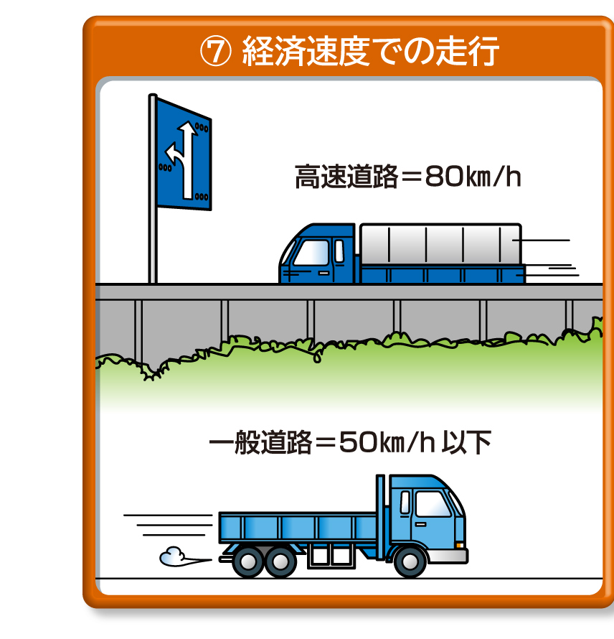

Notes:
⑦経済速度での走行
経済速度とは、円滑な交通を乱すことなく、できるだけ低いエンジン回転数で効率良く走れるスピードのことをいいます。
高速道路では80km/h、一般道路では50km/h以下を目安に走行しましょう。
定速走行や、上り坂では坂の手前での加速をするなど、省燃費をこころがけましょう。

Slide 8
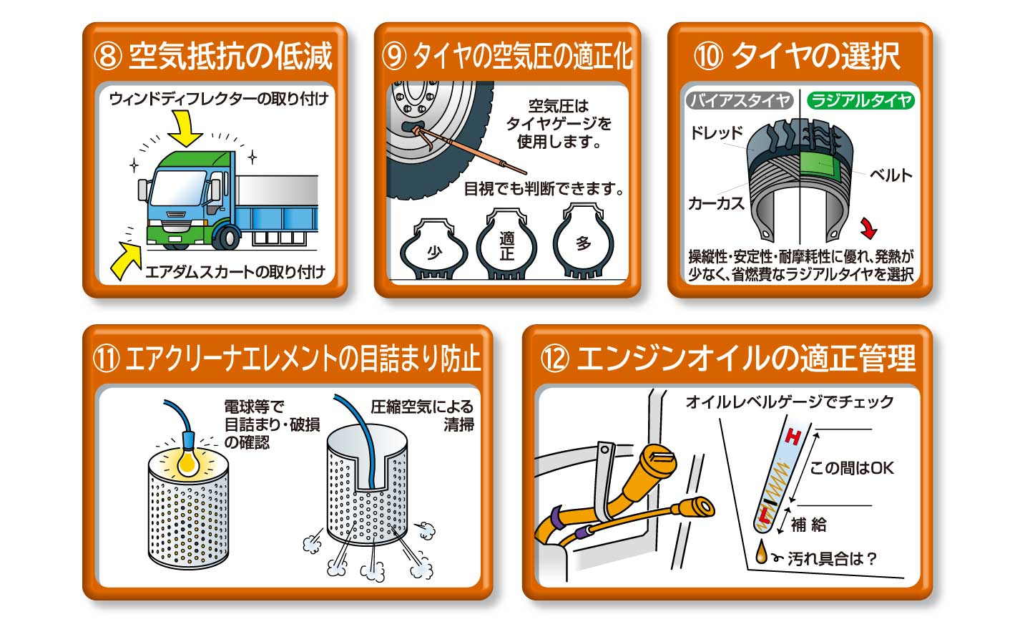
Notes:
日頃の点検・整備の励行が、省燃費運転は基より、安全運転につながります。
「安全とエコにつながる点検」として、自分の手や目で確認しながら実施しましょう。
⑧空気抵抗の低減
ウィンドデフレクター、エアダムスカート等のエアロパーツの取付けは、空気抵抗を低減し、燃費向上につながります。
⑨タイヤの空気圧の適正化
タイヤの空気圧が-10％の状態で走行すると、燃費が1.5％、-20％では3.0％悪化します。
反対にタイヤの空気圧が高いと、バースト、センター摩耗、乗り心地の悪化等の問題が生じます。
⑩タイヤの選択
ラジアルタイヤは路面との摩擦が少ないため燃費が良く省燃費運転に適しています。
また、タイヤの発熱も小さく、操縦性、安定性にも優れています。
⑪エアクリーナエレメントの目詰まり防止
エアクリーナエレメントの目詰まりは、吸入空気量の減少による燃費及び出力の低下を招くため、定期的な清掃を心がけましょう。
その際、エアガンは、必ず内側から外側に吹いてください。
⑫エンジンオイルの適正管理
軽油には硫黄が含まれており、燃焼の過程で発生する硫黄酸化物や煤がエンジンオイルの劣化、燃費の低下に繋がります。
エンジンオイルの量と汚れのチェック、メーカー指定のオイルでの定期的な交換をしましょう。

